Slide 1


Présentation du stage de perfectionnement
Institut Supérieur des Études Technologiques de Bizerte
Département Génie électrique
Effectué à:Régie Nationale des Tabacs et des Allumettes.
Encadrant:
Mr.taoufik sbouii
Mr Aymen Nasraoui
Elaboré par:
Aymen ben jemaa
Élaboréélaboré par:
Encadré par:en
Année Universitaire 2021-2022

Slide 2
Plan
Présentation de la société
Contexte du stage
Chaine de fabrication de cigarettes
Etude de Cas
Conclusion

Slide 3
Présentation de la société
L’agence nationale pour le tabac et les allumettes RNTA a été crée en 1870 sous forme de régie rattaché au service de l’état. son principale rôle est d’exploiter le tabacs en Tunisie et de faire l’objet d’un commerce international de plus en intense. Elle est devenue actuellement un facteur important dans l’alimentation des ressources financières des états

Slide 4

Sa contribution présente 8% du budget tunisien du fait de son prix de vente, composé par plus de ¾ d’impôts directs

Slide 5
Contexte du stage
l’objectif de mon stage était de faire l’étude de la machine empaqueteuse Focke&Co F5 et d’assister à la maintenance journalière et au calibrage et réglage de la chaine de production de cigarette.

Slide 6
Chaine de fabrication de cigarettes
-VE
-SE
-MAX
-Magomat
-Cartoucheuse
-Cellophaneuse
Confectionneuse
Empaqueteuse

Slide 7
Tabac brute séché
MAX
SE
VE
MAGOMAT
Cartoucheuse
Cellophaneuse

Slide 8
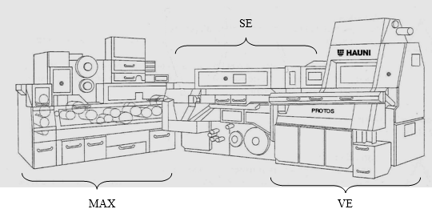
Confectionneuse Protos 90E

Slide 9
Etude de cas

Slide 10
Problématique
Dans le cadre d’amélioration de rendement de département empaquetage des cigarettes. Ce projet est destiné pour l’étude et l’analyse des sources de gaspillage de papier aluminium et aux vignettes de renfort aux niveaux de la ligne de l’empaqueteuse Focke&Co F5.

Slide 11
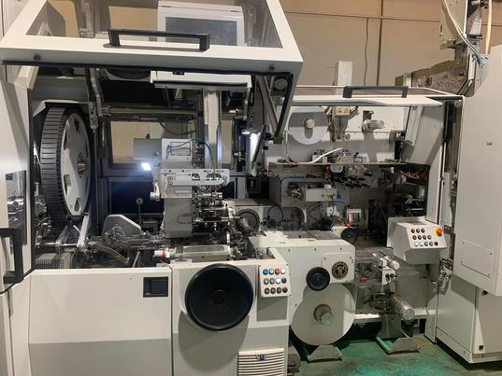
Empaqueteuse Focke&Co F5

Slide 12
Fonctionnement de la machine actuelle
Lors du regroupement des cigarettes dans la pochette du tapis par 20 , un capteur de poids va détecter s’il y a un défaut dans l’ensemble :si ce capteur détecte un défaut l’étape suivante sera l’emballage avec du papier aluminium et l’accompagnement d’une vignette en carton puis l’éjection de l’ensemble prendra lieu

Slide 13
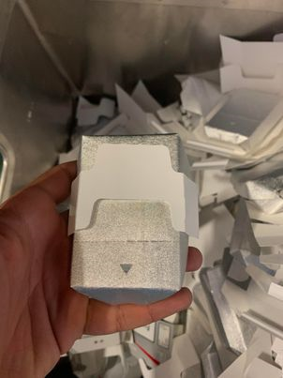
Déchet éjecté

Slide 14
Solution adaptée
Pour diminuer le taux de gaspillage de papier lors de l’éjection des cigarettes défectueuses, j’ai proposer d’ajouter un système d’éjection de cigarettes avant l’étape d’emballage

Slide 15
Composants du nouveau système
3Vérin pneumatique double action mors d’éjection
3Distributeur pneumatique double effets
9Capteurs
Armoire électriques
1 Moteur triphasée
1 Moteur monophasée
Tapis à pochettes
Couloire métallique +bac de cote

Slide 16
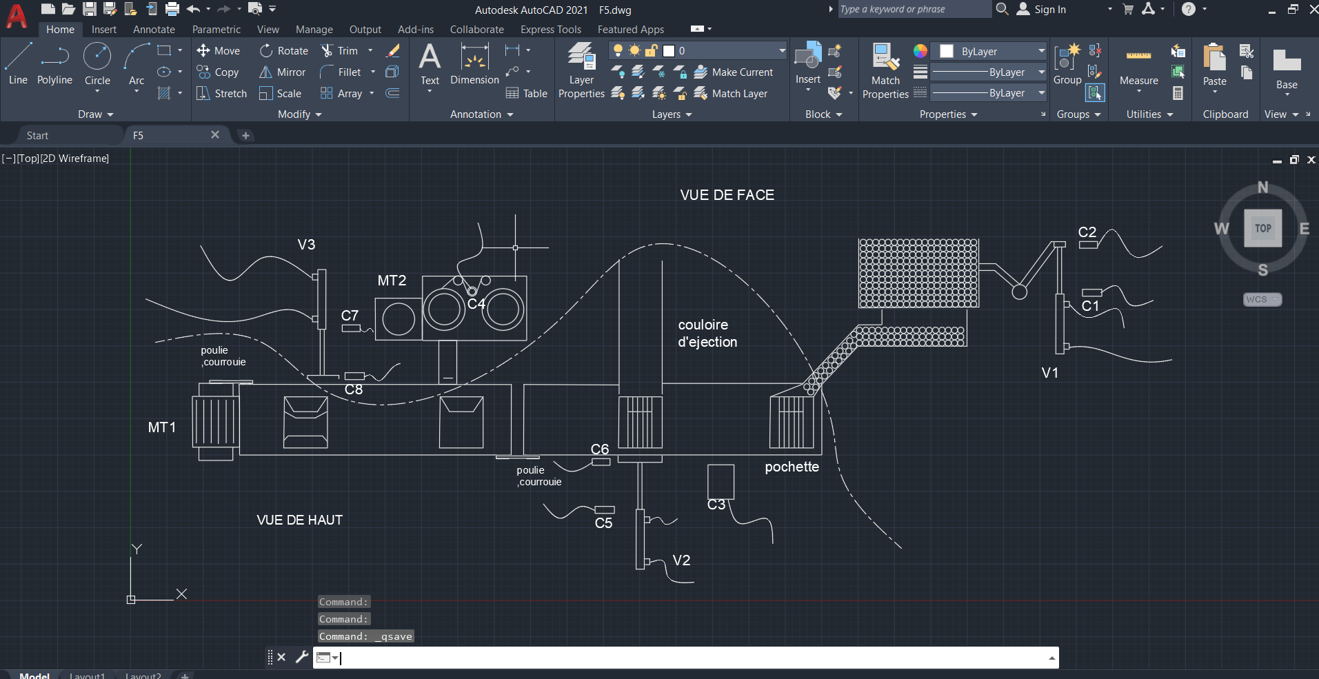

Slide 17
Cycle de fonctionnement de l’éjecteur de cigarettes
Lors de la détection d’un défaut dans les cigarettes par le détecteur C3 (capteur de poids de cigarettes, le vérin pneumatique n°2 éjecte l’ensemble de 20 cigarettes hors de la pochette du tapis dans un couloir métallique ou les cigarettes défectueux sont stocké dans la bac de cote pour les recycler

Slide 18
Conclusion
  Je tire un bilan très positif de ce stage , j’ai fait une expérience très enrichissante sur le plan professionnel que personnel.
  J’ai pu appréhender toutes les facettes de ce poste occupé ainsi l’importance du pratique et surtouts la participation à l’amémiortion du rendement de l’empaqueteuse étudié ou j’ai pu utilisé mes connaissances .

Slide 19
Merci de votre attention

